Slide 1
Зима для смелых, ловких,сильных
Провели: Матюшева А.В.,Килякова О.Г.

Slide 2
АКТУАЛЬНОСТЬ: Охрана здоровья подрастающего поколения в нашем обществе имеет большое государственное и социальное значение. Именно дошкольный возраст является важнейшим периодом, когда формируется человеческая личность, и закладываются прочные основы физического, психического и социально-нравственного здоровья
ЦЕЛЬ :
Создать информационную базу: накапливание знаний в области истории спорта, Олимпийского движения, традиций проведения Олимпийских игр.
Создать условия для благополучного и комфортного состояния детей на спортивных мероприятиях, для пополнения развивающей среды группы физкультурным оборудованием.

Slide 3
ЗАДАЧИ :
Познакомить детей с историей олимпийского движения, символами, эмблемами, традициями, олимпийскими чемпионами нашей страны
Создать у детей представления об олимпийских играх как мирного соревнования в целях физического совершенствования людей, в котором участвуют народы всего мира.
Формировать волевые качества: целеустремленность, выдержку, силу, ловкость, воспитывать желание побеждать и сопереживать.
Прививать интерес к занятиям физическими упражнениями, активному образу жизни.
Совершенствовать уровень физической подготовки детей.

Slide 4
ЧТО МЫ ХОТЕЛИ БЫ УЗНАТЬ ПРО ОЛИМПИАДУ?
- Зачем люди занимаются спортом?
-Что такое Олимпиада?
-Где она возникла?
-Как проводятся Олимпийские игры в древней Греции и сегодня?
-Все ли спортсмены могут принимать участие в Олимпийских играх?
- Символы и талисманы Олимпийских игр в Сочи.
-Что нужно делать, чтобы стать Олимпийцем?

Slide 5
ЧТО МЫ ДОЛЖНЫ СДЕЛАТЬ ЧТОБЫ УЗНАТЬ МНОГО НОВОГО О ОЛИМПИАДЕ.
-Просмотреть презентации.
-Прочитать умные книги.
-Посетить спортивный комплекс «Буревесник»
- Спросить у своих родителей.

Slide 6
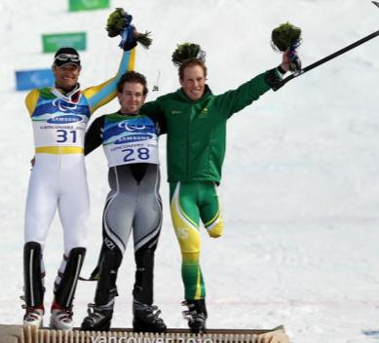
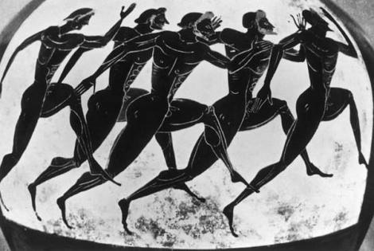
ПРОСМОТР ПРЕЗЕНТАЦИЙ: - «Олимпийские и паралимпийские игры» - «Олимпийские игры в Сочи» - «История возникновения Олимпийских игр»

Slide 7
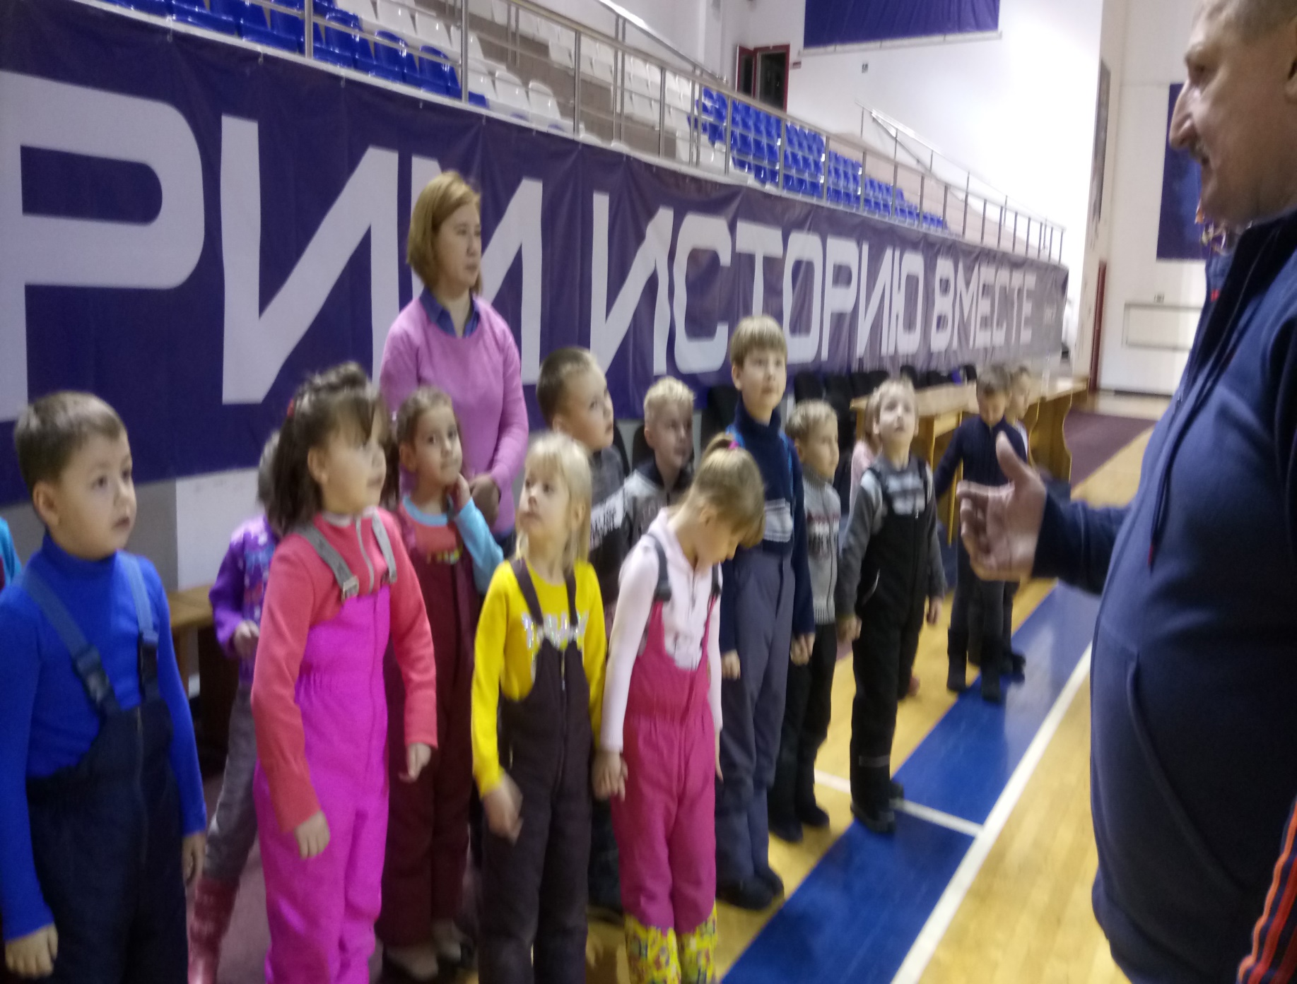
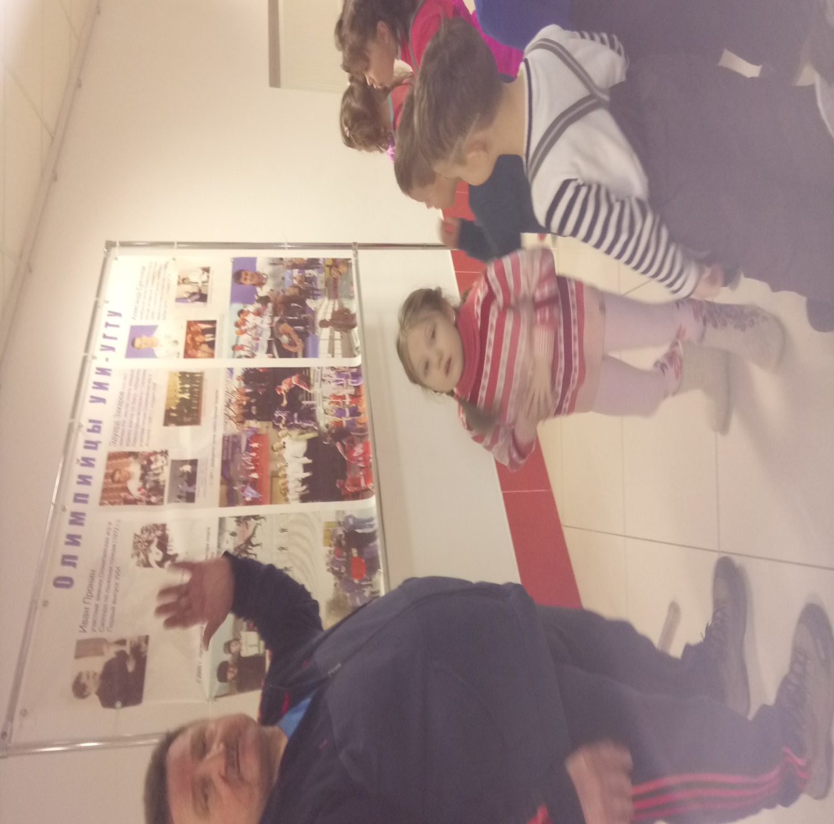
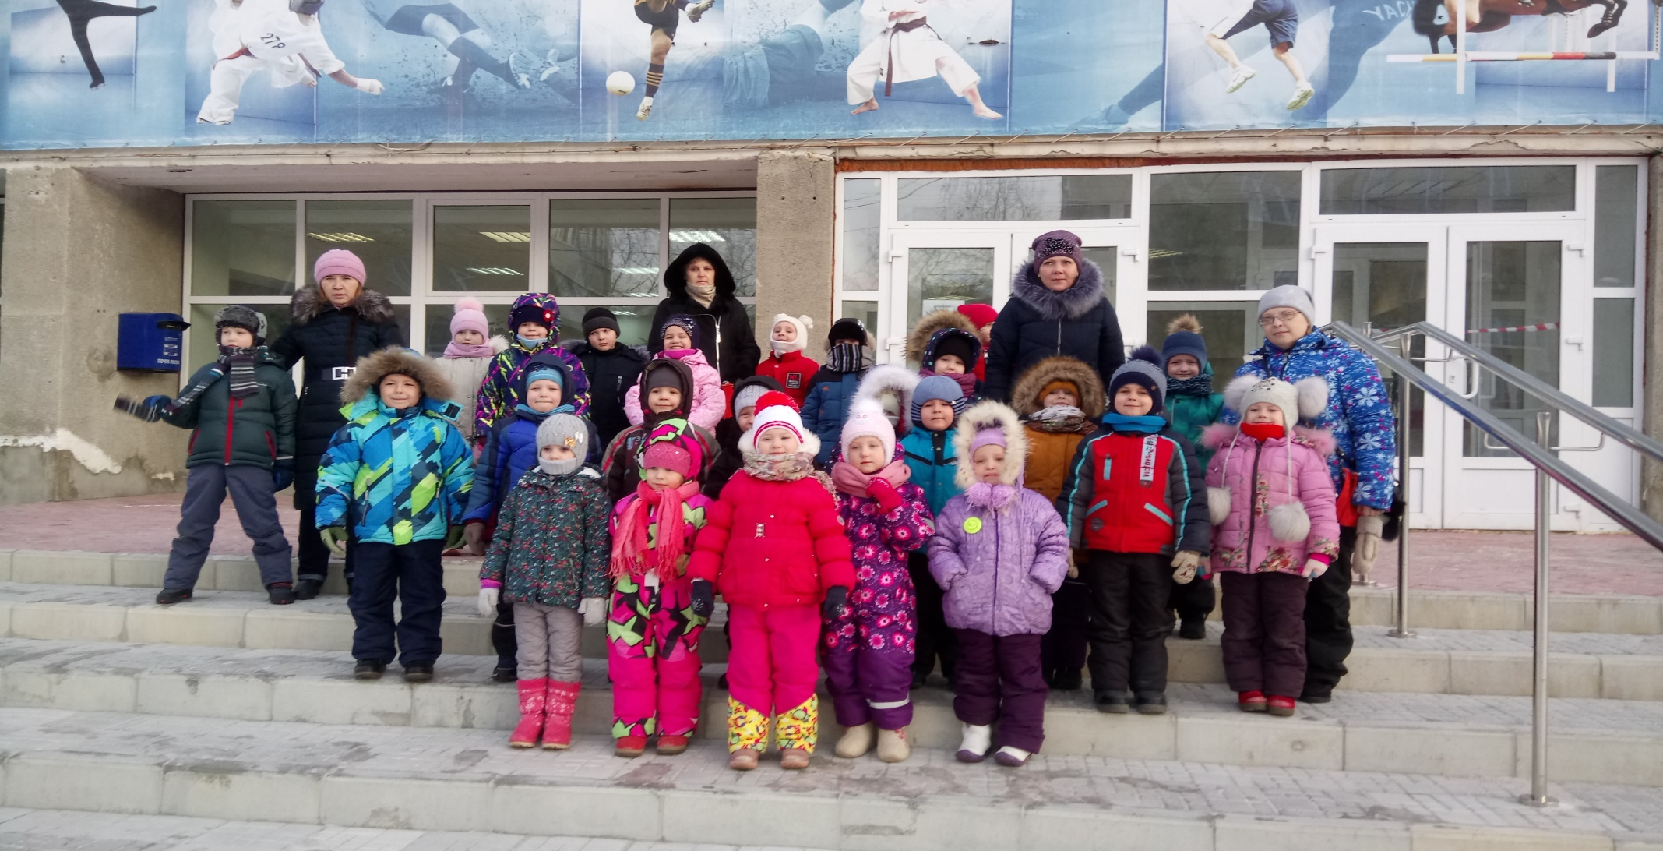
Тренер рассказал нам как он тренирует ребят .Показал кубки и медали которые ребята выиграли в результате упорных тренировок.

Slide 8
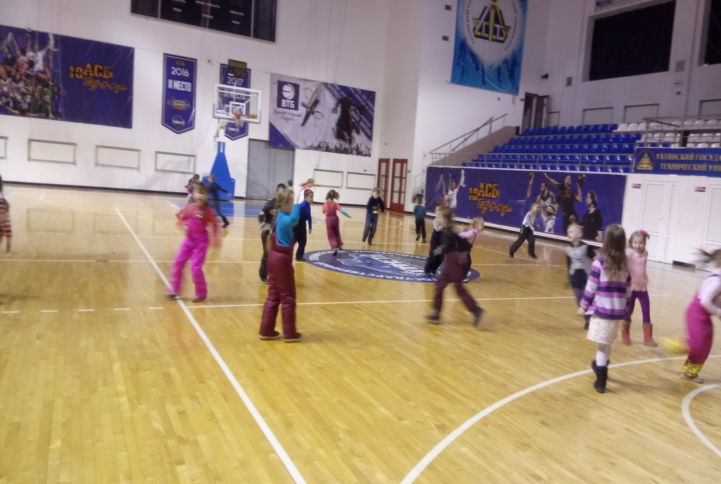
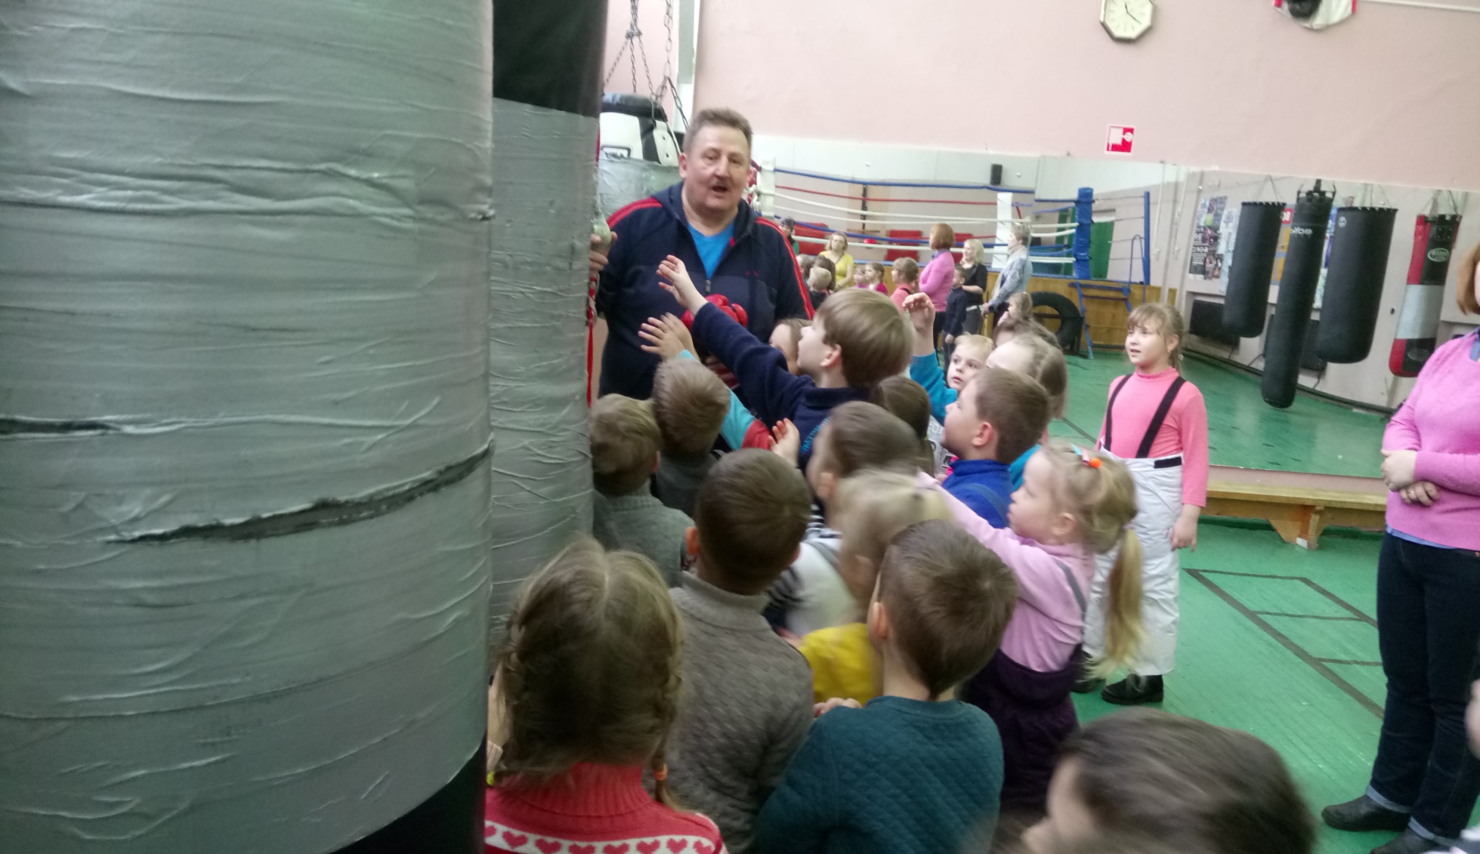
Рассказал как дети занимаются, посещают спортивные кружки, участвуют в спартакиадах и занимают призовые места.

Slide 9
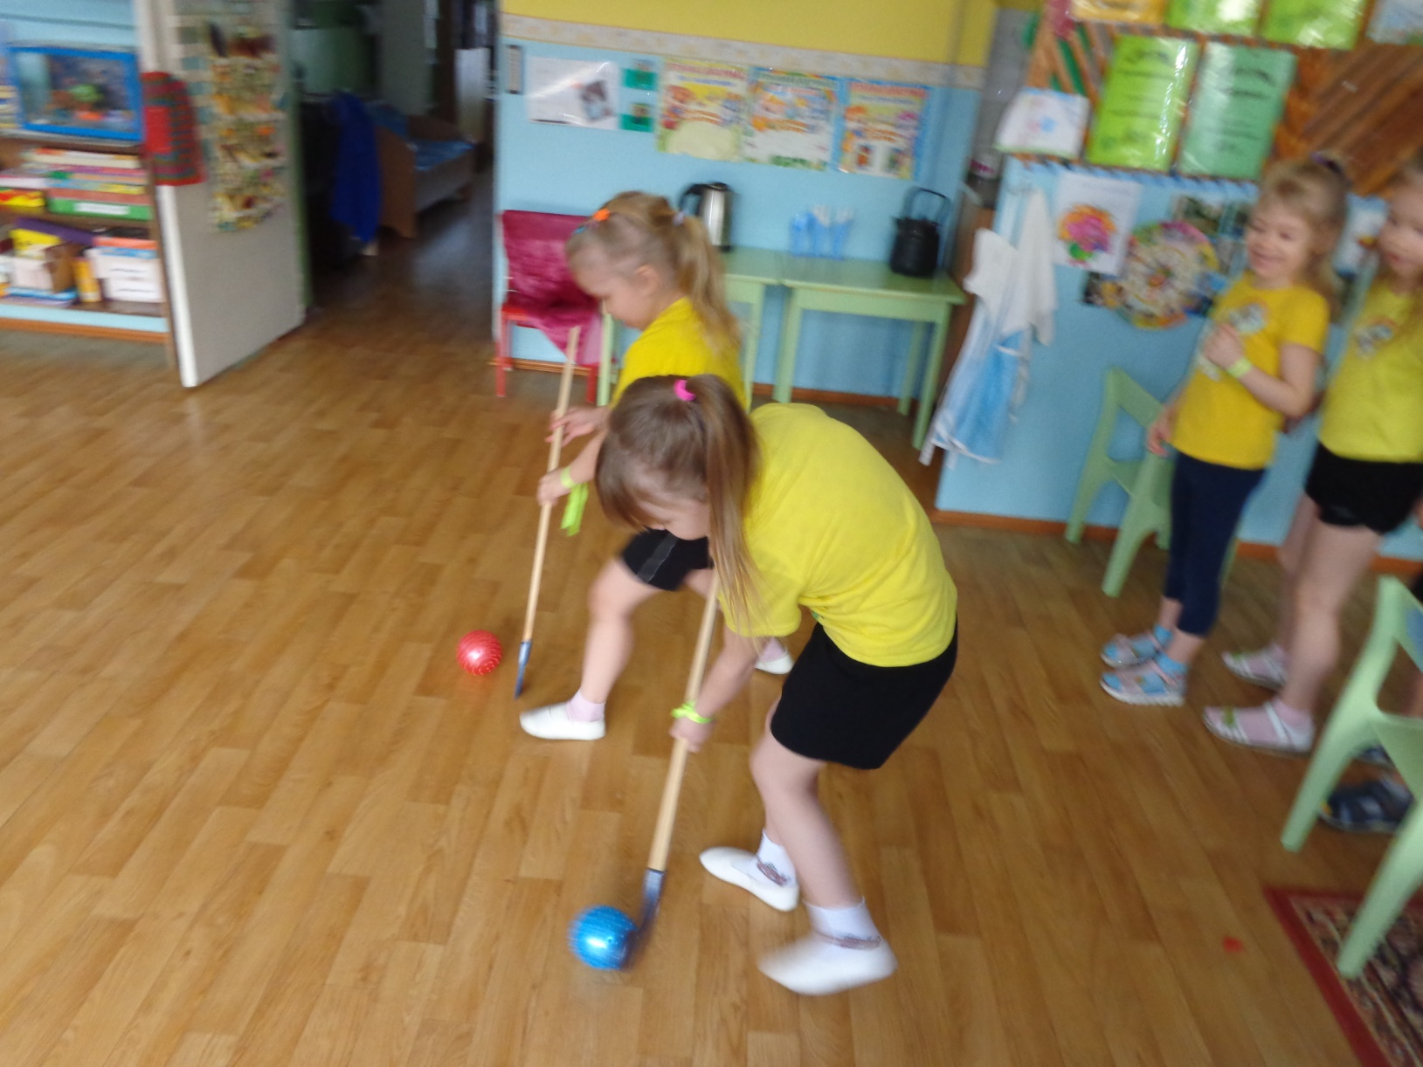
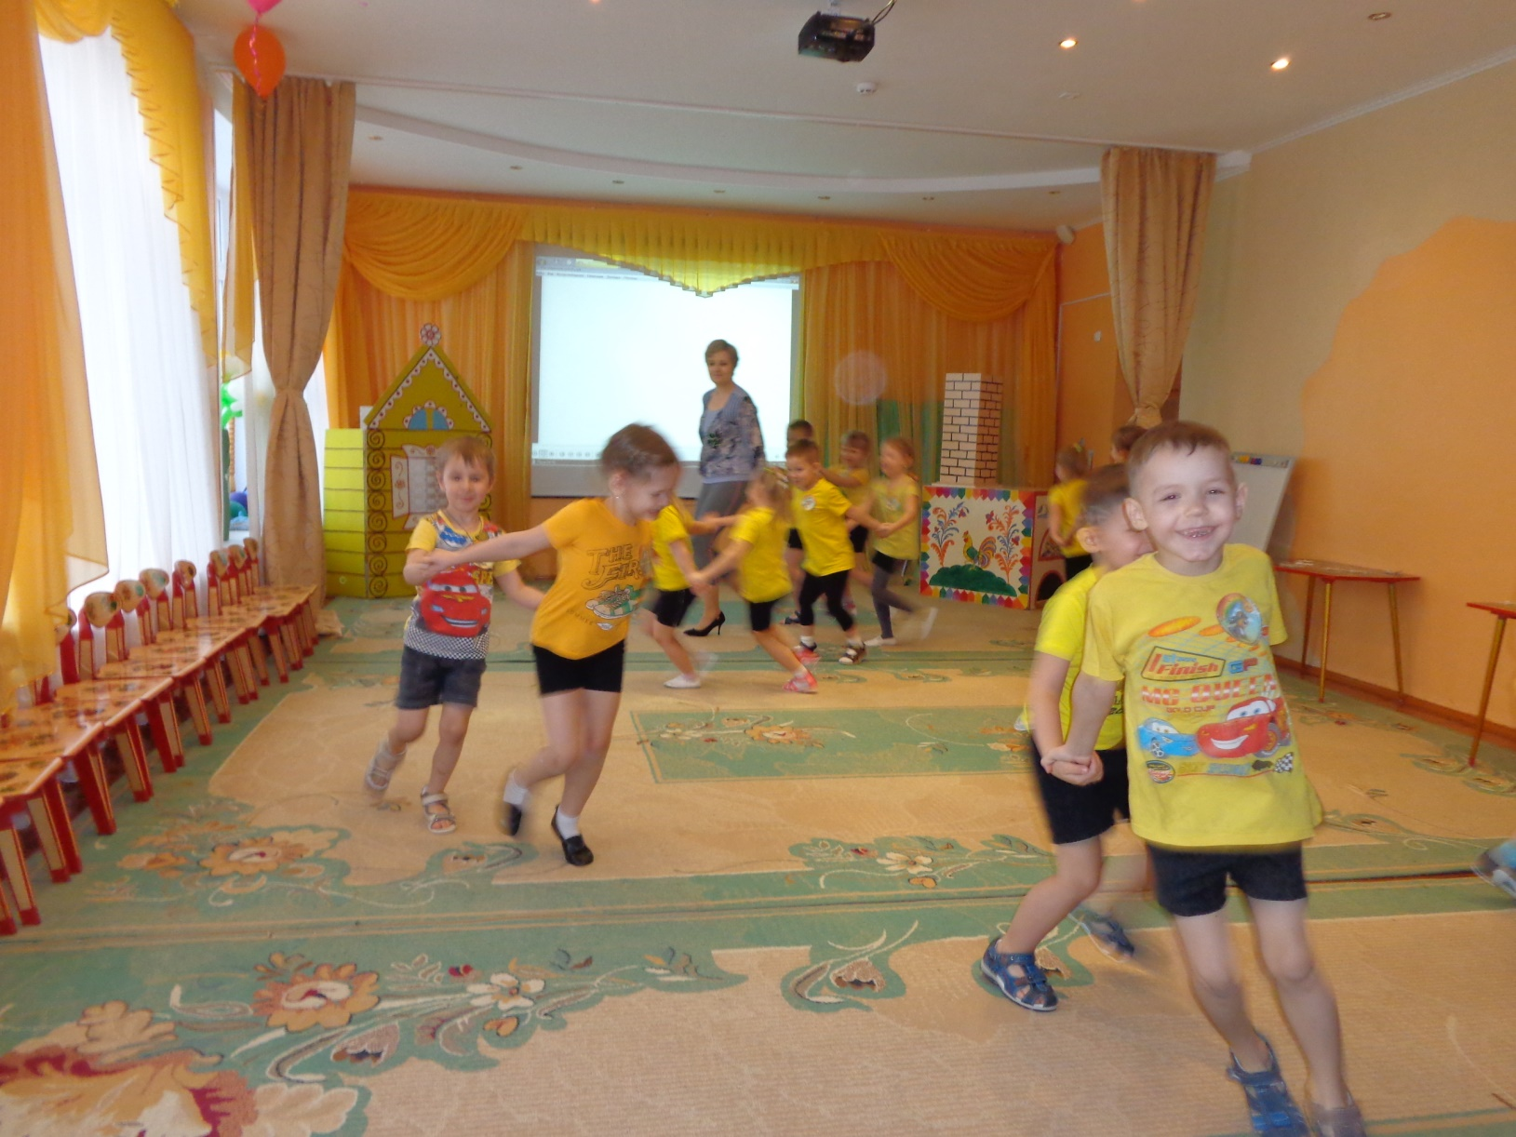
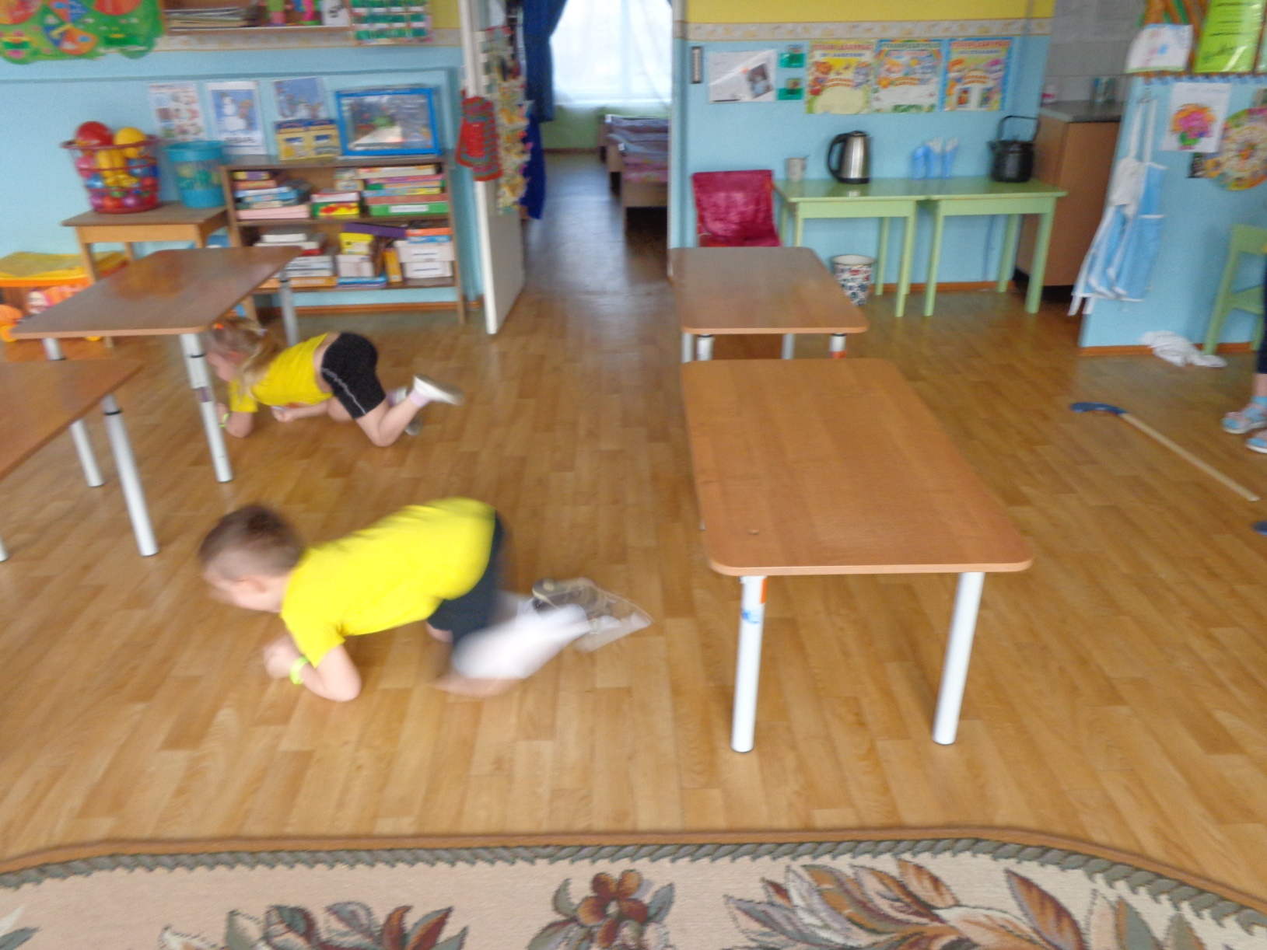
Устраивали спортивные парные соревнования

Slide 10
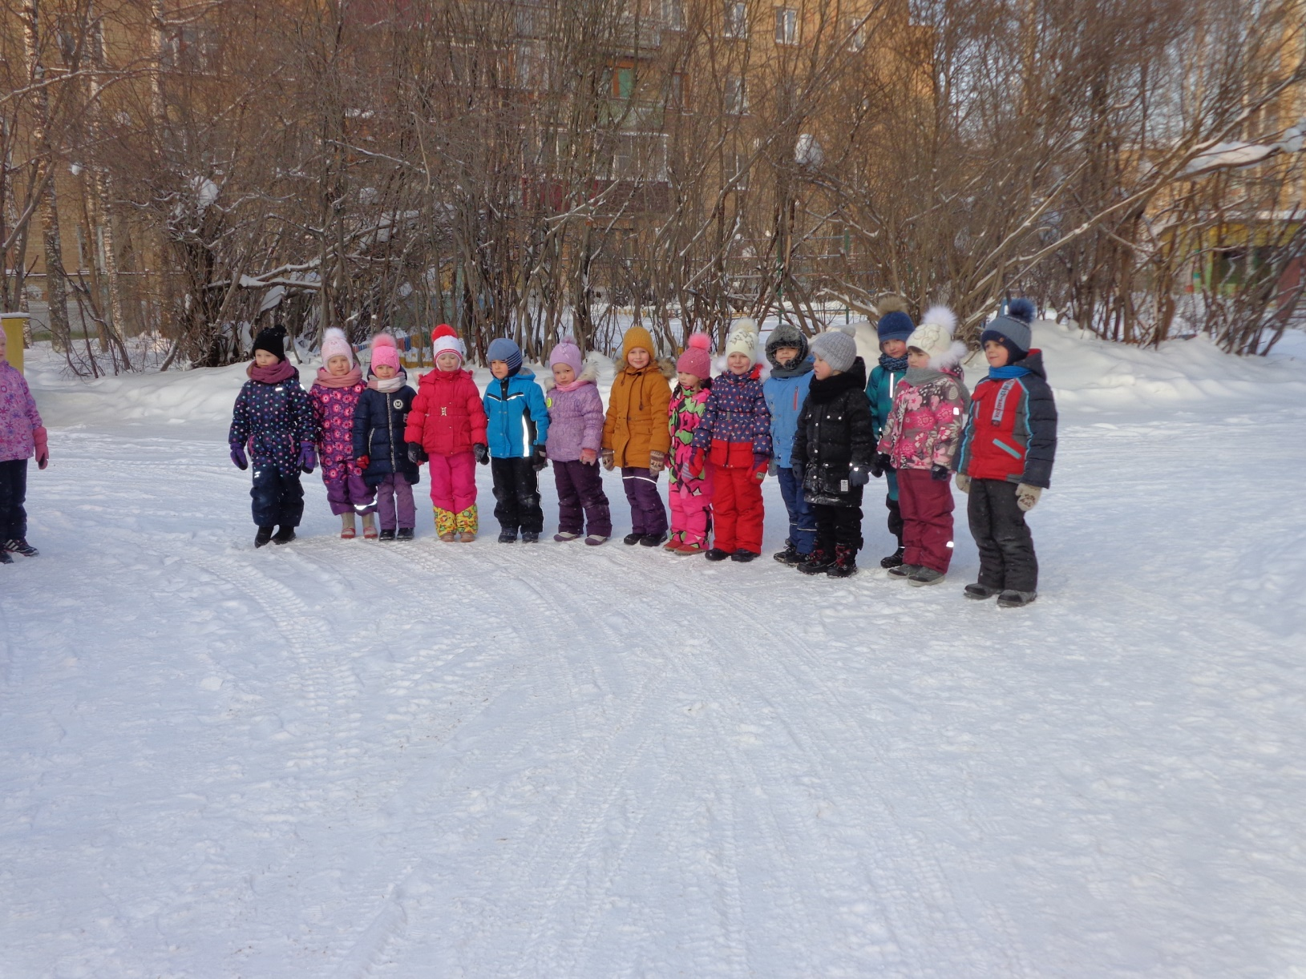
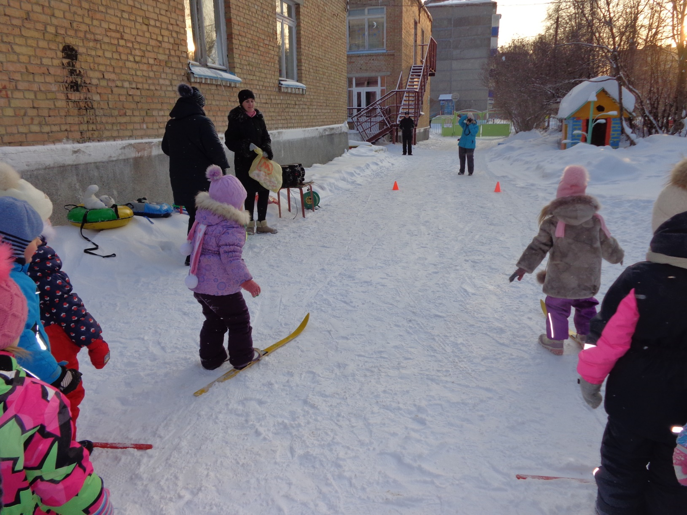
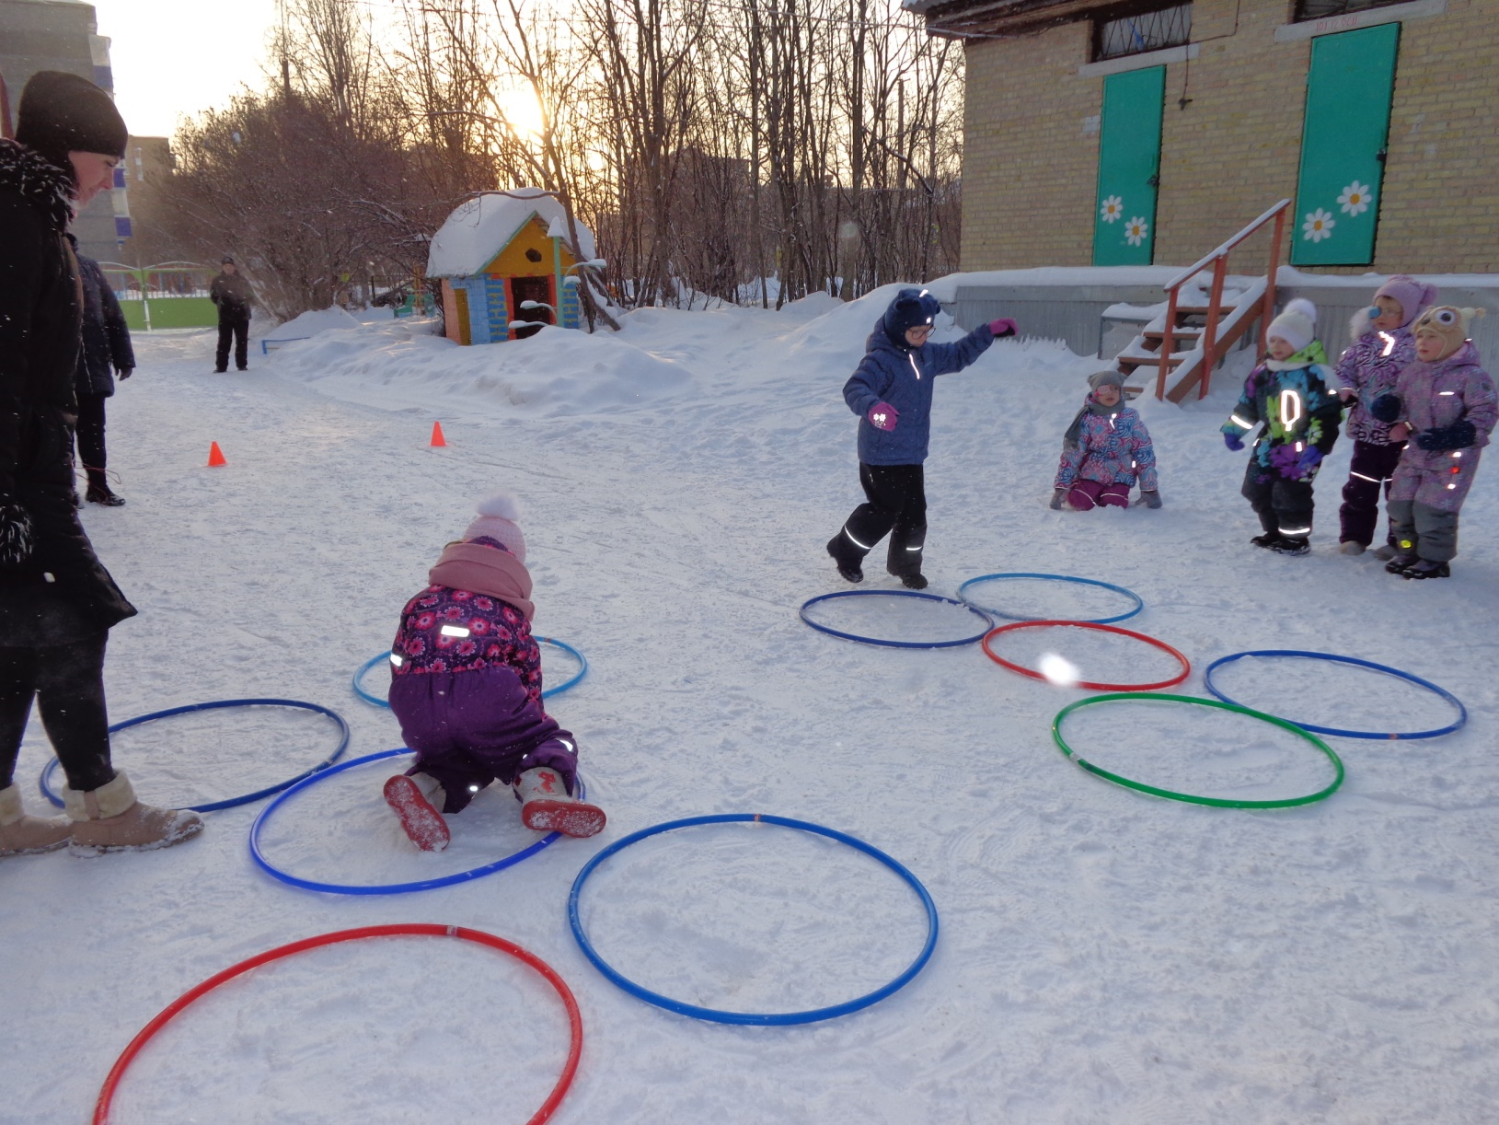
Катались с горы, играли в подвижные игры

Slide 11
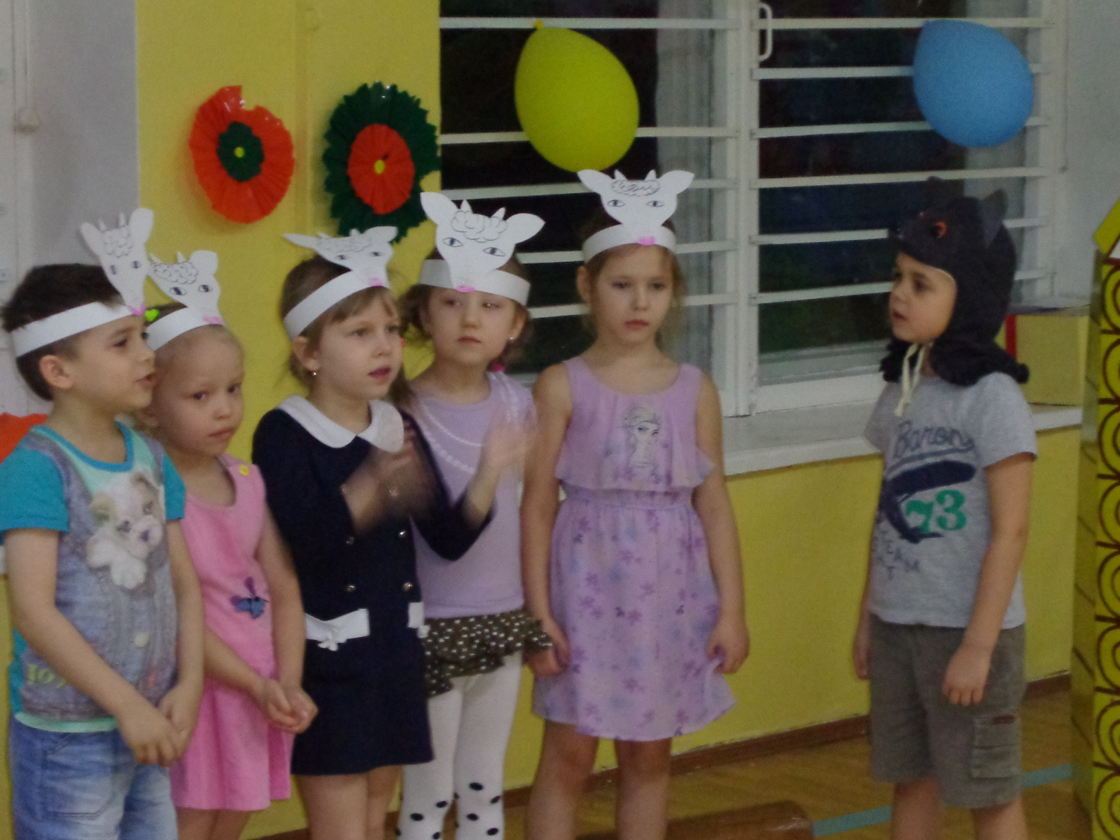
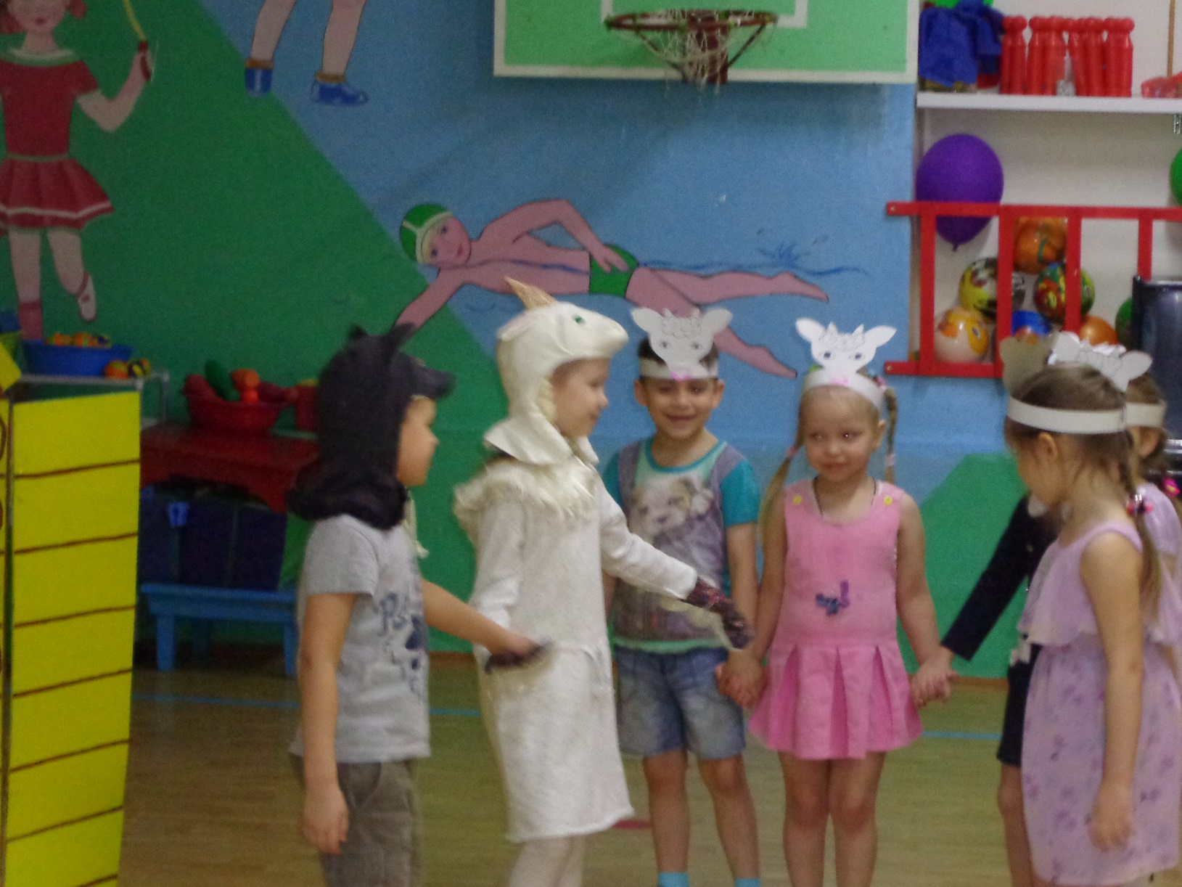
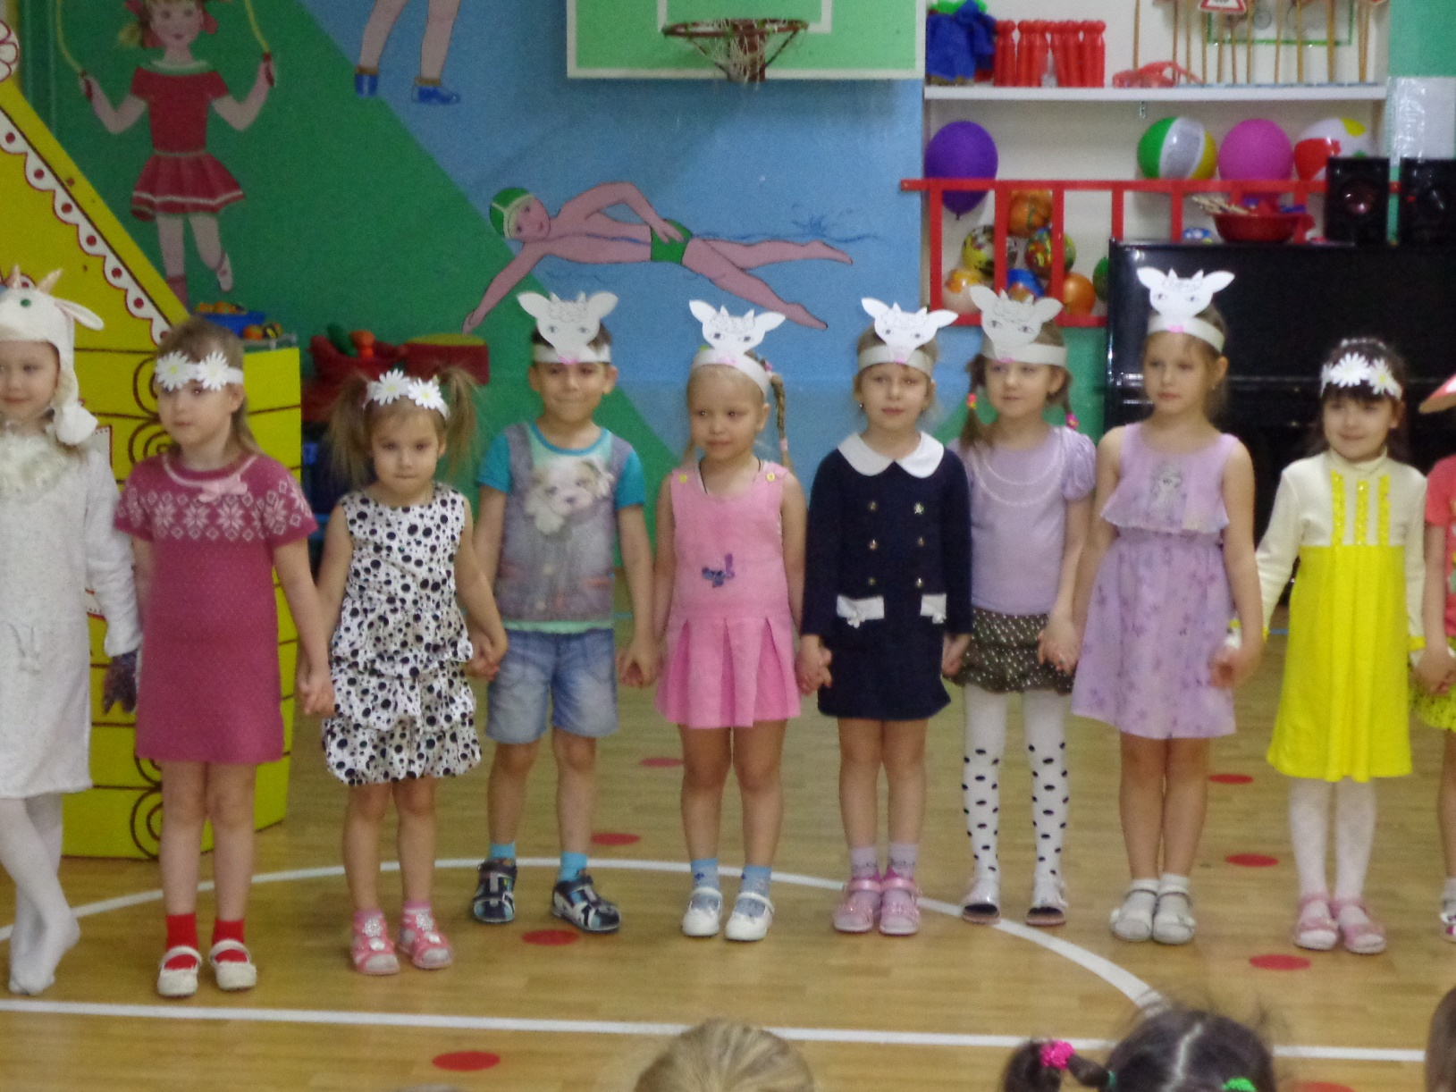
Вместе с нами узнавали много нового наши малыши.

Slide 12
